Slide 1
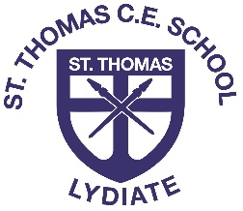


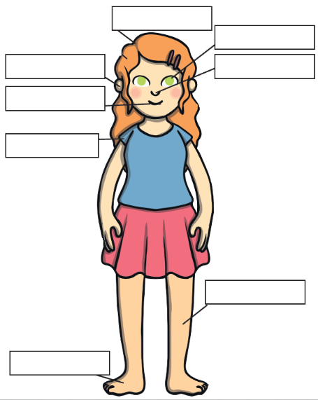
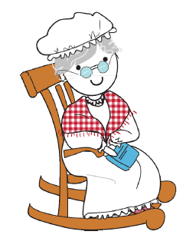
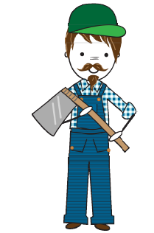
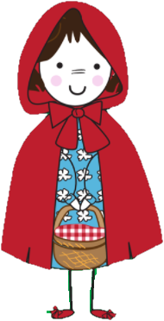
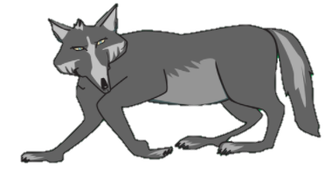
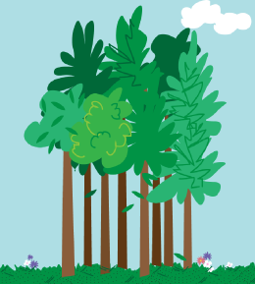
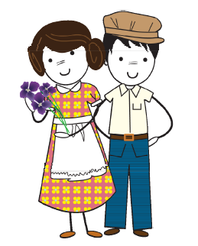
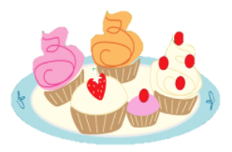
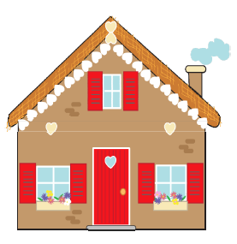
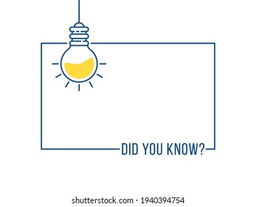


French Knowledge Organiser – Year Three – Spring 2
Petit Chaperon Rouge (Little Red Riding Hood)
le corps (the body)
la tête
la grand-mère | le loup | le bûcheron | Le Petit Chaperon Rouge
les parents | des gâteaux | la maison | la forêt
les yeux
les oreilles
le nez
la bouche
les épaules
les genoux
les pieds
Words that similar to . English words are
called ‘cognates’! E.g. forêt (forest)

